Slide 1
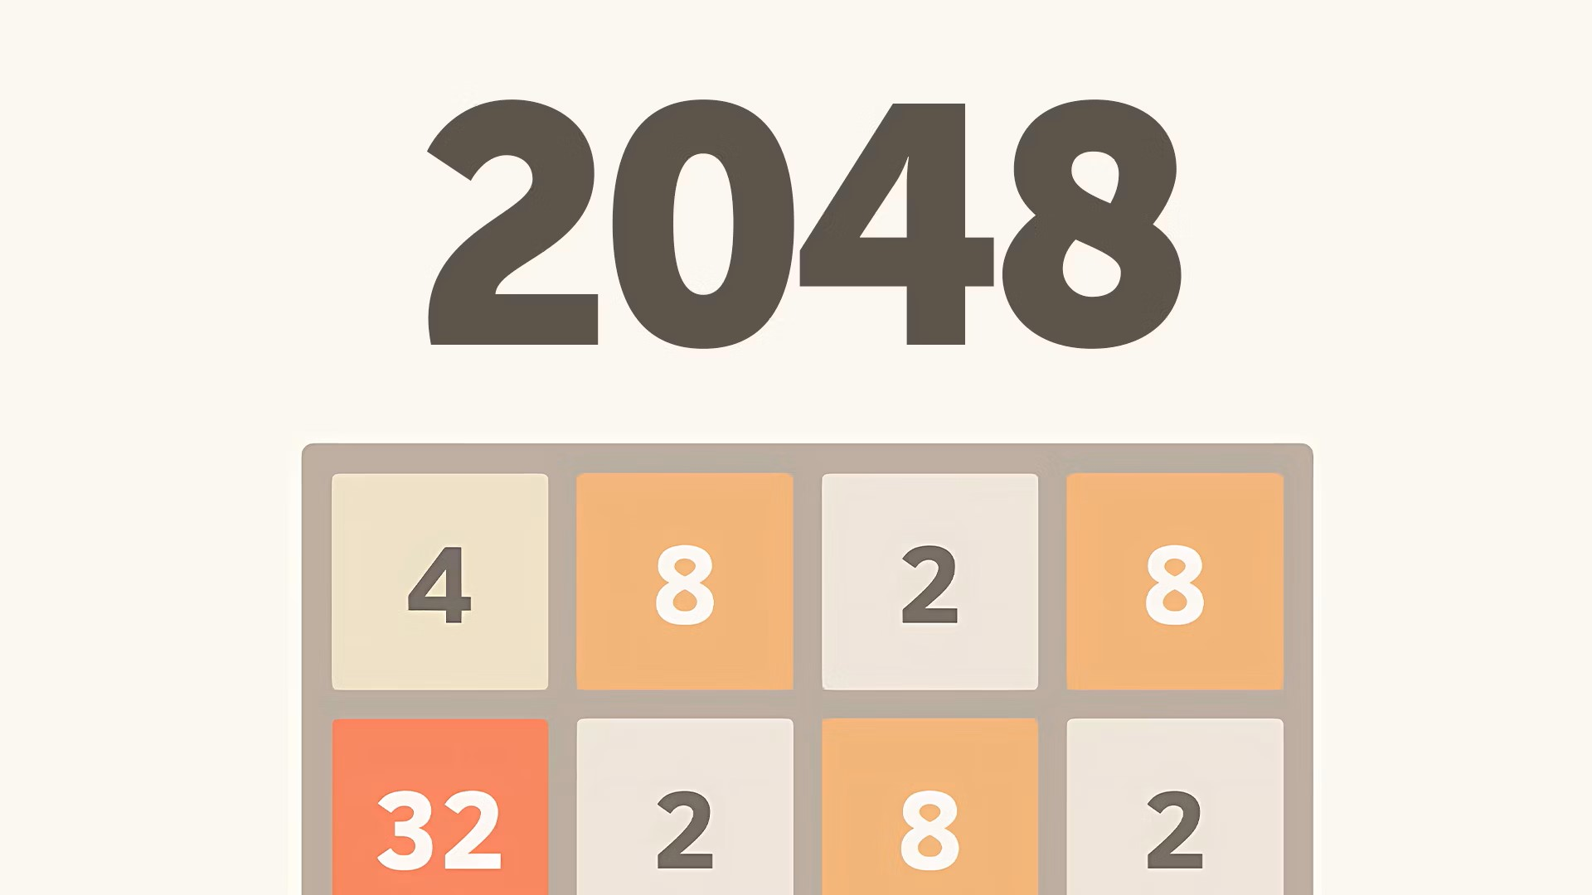
2048-KI Projekt

Slide 2
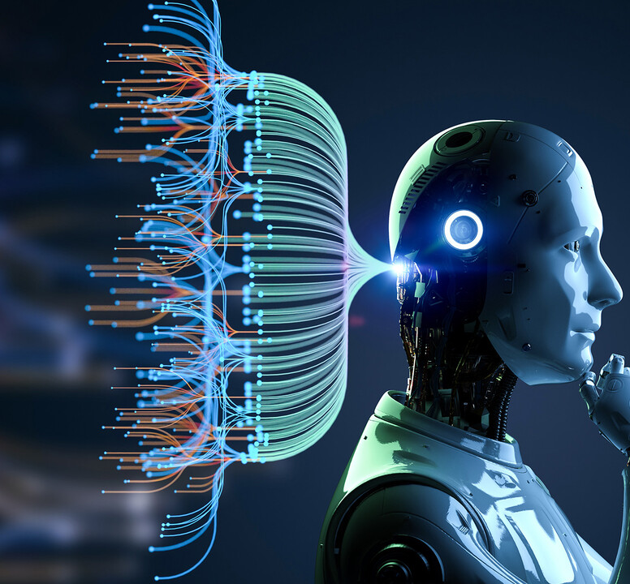
Ziele
Eine KI die das Spiel 2048 spielen kann
Eine KI die sich selber trainiert
Eine KI die „gut spielt“

Slide 3
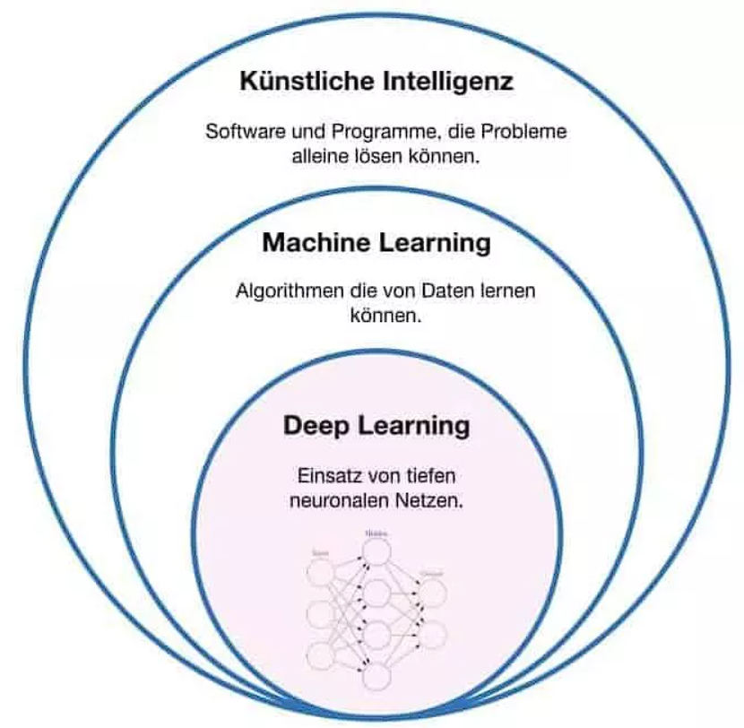

Slide 4
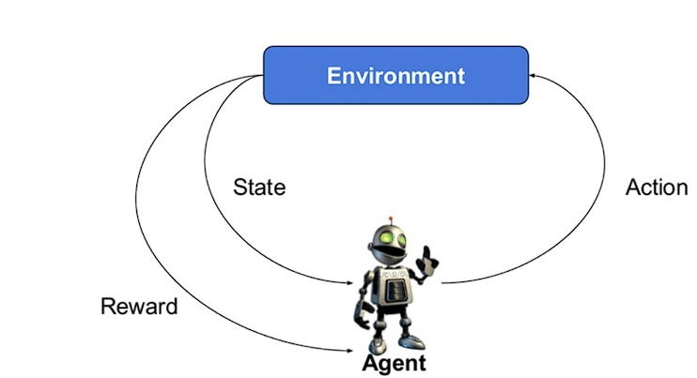
Reinforcement Learning (RL)
Art des maschinellen Lernens, bei dem ein Agent durch Interaktion mit seiner Umgebung lernt
Ziel: Maximierung einer Belohnung durch Auswahl optimaler Aktionen
Prinzipien: Agent, Umgebung, Aktionen, Belohnungen, Zustände

Slide 5
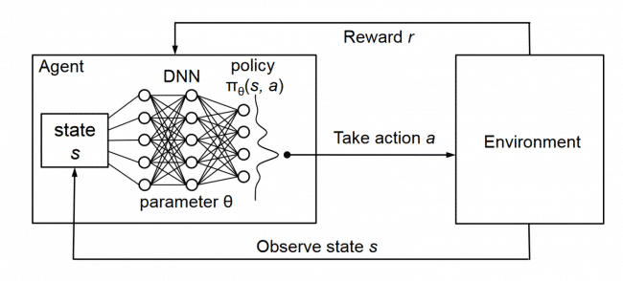
Deep Q-Learning
(Deep Reinforcement Learning)
Berechnet den gesamt Wert einer Aktion
Bezieht zukünftige Belohnungen ein
Verwendet Neuronales Netz um sich diesen Wert zu nähern

Slide 7
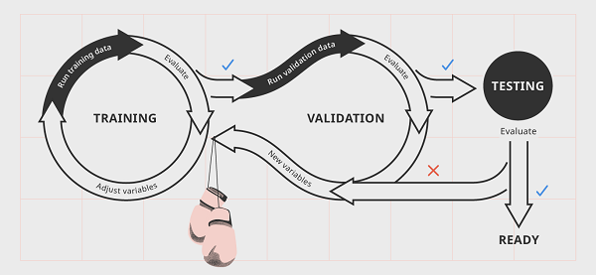
Ablauf des Trainingsprozesses
Initialisierung: Modell, Replay-Speicher, Hyperparameter
Exploration vs. Exploitation: Zufällige Aktionen vs. Ausnutzen des Gelernten
Erfahrung sammeln: Spielen des Spiels, Speichern von Erfahrungen
Training:
Langzeitgedächtnis-Training: Mit zufällig ausgewählten Erfahrungen
Kurzzeitgedächtnis-Training: Nach jedem Zug im Spiel

Slide 8
Anwendung: Spiel "2048" mit DQN
Ziel: Maximierung des Punktestands im Spiel "2048"
Agent: Entscheidet über Aktionen basierend auf Q-Werten
Modell: DQN, das den Agenten unterstützt, Aktionen zu wählen
Spielmechanik: Bewegung der Kacheln in 4 Richtungen

